Slide 1
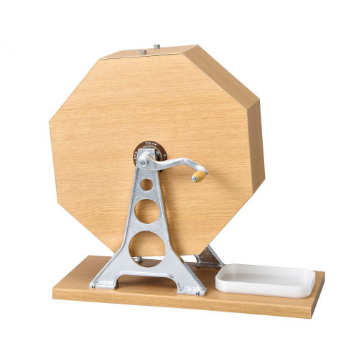
【提案書】
ガラポン抽選器 1000球用
特徴
木目調でシンプルな定番のガラポン抽選器です。本体の蓋を一面外して(ネジ2本)抽選球を入れて使用します。規模が大きいイベントや催し物でも安心のサイズになっています。
納期
納期スペース
仕様
素 材：本体/木・アルミ 受け皿/ポリプロピレン
サイズ：約33×19×33cm
重 量：2,775g
機 能：対応サイズ：直径12mm球
生産国：日本製
注意事項：抽選球は付属しておりません。
お見積
お見積りスペース

